Slide 1
Mémoire M2 Métiers de l’Enseignement, de l’Education et de la Formation
Séminaire Education inclusive 3 EI – Année universitaire 2023/2024

Slide 2
Temps 1 Présentation des étudiantes et des étudiants

Slide 3
Tour de table
Nom-prénom.
Statut : M2 C ou M2 Sopa.
Ecole d’exercice.

Slide 4
Temps 2 Cadrage du séminaire de mémoires

Slide 5
Présentation du séminaire de mémoires
Le Master MEEF comprend une formation « à » et « par » la recherche.
Cette formation « à » et « par » la recherche se réalise grâce aux séminaires
d’initiation à la recherche, et grâce à la rédaction d’un mémoire.
Les séminaires du Master 1 et du Master 2 MEEF vont jouer le rôle de formation
« par » la recherche. En effet, ils vont permettre de se former à de nouvelles connaissances
scientifiques par le suivi et la communication de méthodes et de résultats de la recherche.
Lors du séminaire, l’étudiant / l’étudiante pourra recevoir une aide pour formaliser sa
problématique, développer son projet et partager ses interrogations ou découvertes.

Slide 6
Le mémoire, élaboré lors des séminaires et supervisé par un directeur, est
davantage une « formation à » la recherche, puisqu’il implique une expérimentation
dans un domaine précis. Il s’agit de s’initier à adopter une posture de chercheur.
L’étudiant / l’étudiante devra produire un mémoire de
40 à 50 pages, sans compter la bibliographie et les annexes.
Ce mémoire proposera si possible une expérimentation sur le(s) terrain(s) de stage,
en lien avec la problématique et analysée de manière approfondie.
Le mémoire sera donc le résultat d’un cheminement, et permettra une prise de distance par rapport
à la façon dont se constituent les connaissances scientifiques d’une part, ainsi que la manière dont
elles peuvent être appliquées ou transposées dans des champs professionnels d’autre part.

Slide 7
Les formatrices du Séminaire Education inclusive sont :
Valérie Radawiec : valerie.radawiec@univ-lyon1.fr
Hiba Ghanem : hiba.ghanem@univ-lyon1.fr
Myriam Régent-Kloeckner : myriam.regent-kloeckner@univ-lyon1.fr

Slide 8
Au premier semestre, le séminaire est d’un volume horaire de 15 heures.
Au deuxième semestre, le séminaire est d’un volume horaire de 15 heures.
Chaque étudiant aura un directeur / une directrice de mémoire,
qui le suivra tout au long de l’élaboration de son mémoire.
Ce directeur.trice sera un formateur / une formatrice de l’Equipe Education inclusive.

Slide 9
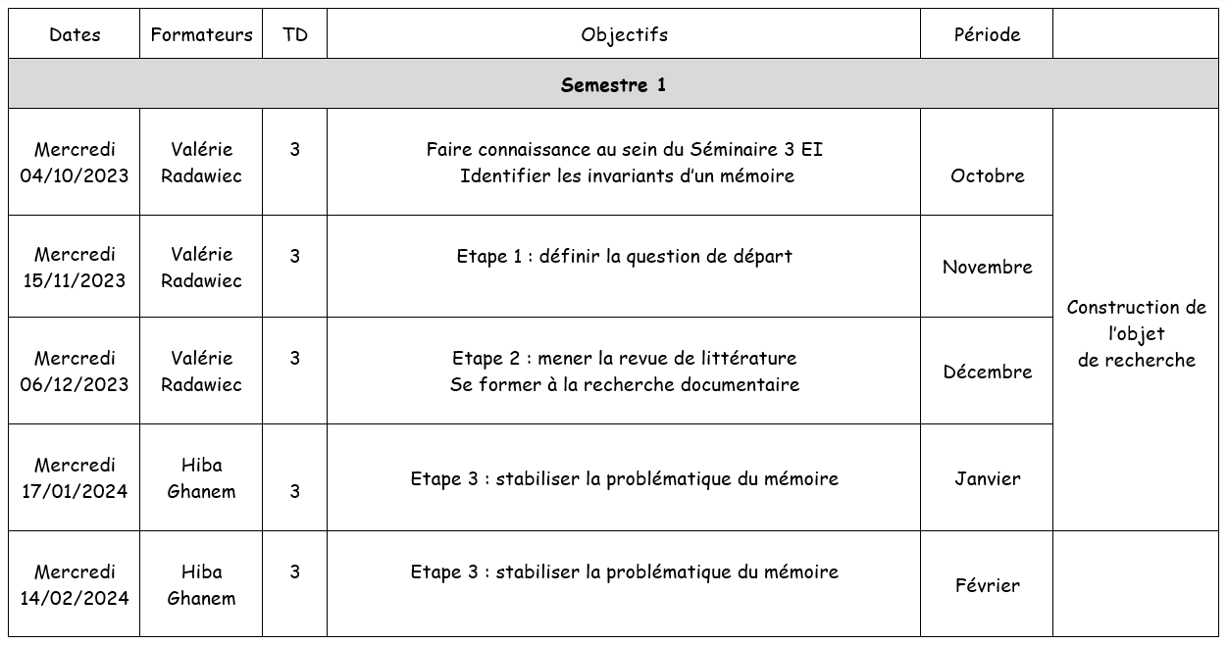
Planning des séminaires Education inclusive Semestre 1

Slide 10
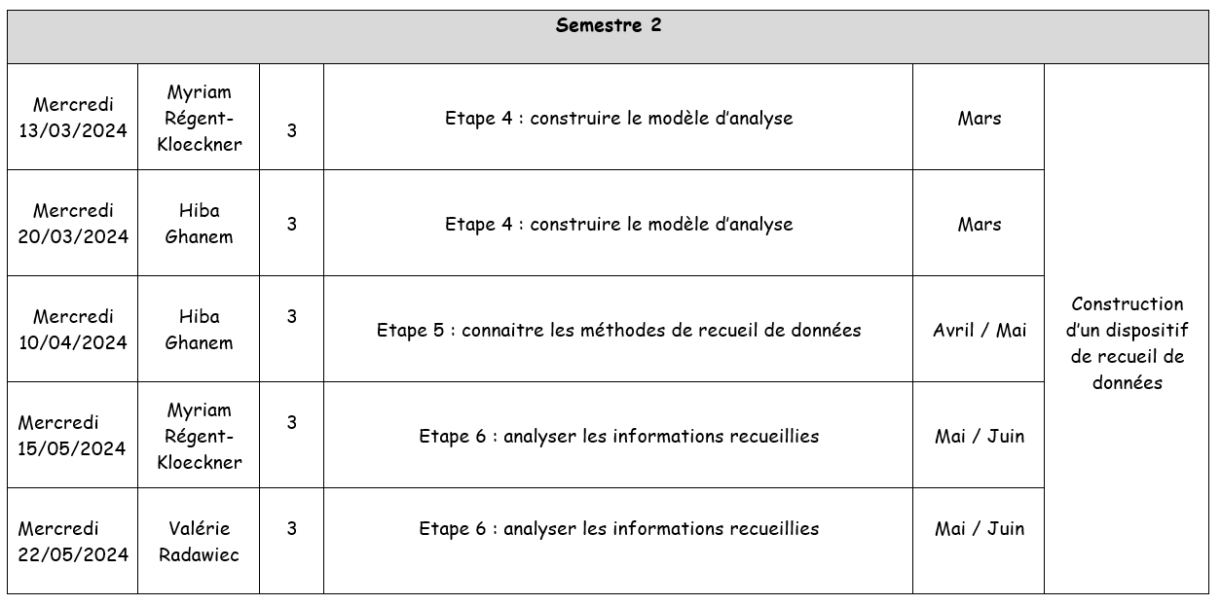
Planning des séminaires Education inclusive
Semestre 2

Slide 11
Temps 3 Le blason

Slide 12
Présentation des étudiants / des étudiantes
Consignes de travail
Réalisation d’un blason :
Mes motivations pour suivre le Séminaire Education inclusive.
Mes attentes et mes craintes concernant le Séminaire et le Mémoire.
Les questions que je me pose au sujet du Séminaire et du Mémoire.

Slide 13
Présentation des blasons en groupes
Consignes de travail :
Chaque étudiant / étudiante présente son blason au groupe.
Le groupe identifie les points communs dans les blasons.
Chaque groupe restitue collectivement les points communs dans les blasons.

Slide 14
Temps 4 La structuration du mémoire

Slide 15
Consignes de travail :
A deux étudiants / étudiantes, lire les différents sommaires des mémoires.
Par groupes de 3 étudiants / étudiantes, identifier
les invariants concernant la structure du mémoire.
Mise en commun collective des invariants de la structure du mémoire.

Slide 16
Le mémoire de Master MEEF
Le mémoire ne peut pas être un rapport de stage,
ni le résumé d’une narration de la pratique.
Il doit donc témoigner d’une démarche
d’initiation à une méthode de recherche.
Le mémoire de Master Métiers de
l’Enseignement, de l’Education et de la Formation,
peut s’articuler autour de la structure suivante.

Slide 17
Le sommaire
Le sommaire détaillé reprend la
pagination du corps du mémoire.
Le sommaire doit rendre lisible
la structuration retenue.

Slide 18
L’introduction
Elle présente le thème de recherche, ainsi que le
contexte général dans lequel s’inscrit le sujet de l’étude.
L’introduction pose clairement la problématique
et la ou les hypothèse(s) de recherche.
Elle annonce la manière dont les hypothèses vont être évaluées.

Slide 19
La partie Etat de la littérature
Le contexte théorique (ou revue de littérature) vise
spécifiquement à indiquer comment les études antérieures
ont tenté de répondre à vos questions de recherche.
Il faut non seulement présenter les arguments en faveur
de vos futures hypothèses, mais aussi les controverses
qui justifient l’emploi d’une démarche de recherche.

Slide 20
La partie Méthodologie
Il convient de montrer en quoi votre méthodologie
va vous permettre d’atteindre votre objectif.
1. Méthode de recueil des données.
Il est nécessaire de décrire comment ont été sélectionnés les sujets, préciser
s’ils sont représentatifs d’une population à partir de laquelle on peut effectuer
une généralisation, et décrire leurs caractéristiques pour permettre au lecteur
de bien saisir si celles-ci peuvent limiter les interprétations des résultats obtenus.

Slide 21
La recherche en éducation concerne des sujets humains, ce qui implique
le respect de considérations éthiques : la confidentialité ; l’obtention du
consentement éclairé ; la transmission possible des résultats aux participants.
Les recherches reposent sur divers outils pour réaliser le recueil
des données : grille d’observation, questionnaire, guide d’entretien…
Il faut penser à indiquer la nature ainsi que les
caractéristiques des outils méthodologiques utilisés.
Dans cette partie, il convient de décrire les étapes de réalisation du projet.
Par exemple, indiquer le déroulement des séances concernant l’expérimentation.

Slide 22
2) Analyse des données.
Pour chacune des hypothèses de recherche, il faut
indiquer comment les données seront analysées.
Dans le cas d’une analyse qualitative, il faut bien
identifier la méthode d’analyse des données et en expliquer
les étapes, notamment celles de votre catégorisation.
Dans le cas d’une méthode d’analyse quantitative, il est
important d’indiquer la méthode d’analyse statistique retenue,
ainsi que les choix qui sont faits quant à son application.

Slide 23
La partie Résultats et Analyse
La partie Résultats est descriptive, elle s’appuie éventuellement
sur des statistiques qui doivent alors être explicités.
Les résultats respectent l’ordre d’émission des hypothèses. Ils
peuvent être mis en valeur par quelques représentations graphiques.
La partie Analyse permet d’interpréter les résultats obtenus.
Il convient de constater si les résultats observés
correspondent aux résultats attendus par hypothèse.

Slide 24
La partie Discussion des résultats
Elle permet de mettre en relation les résultats obtenus dans cette
recherche avec ceux qui ont été présentés dans la revue de littérature.
La discussion doit remplir les fonctions suivantes :
répondre de façon synthétique à la question de départ ;
préciser dans quelle mesure la ou les hypothèse(s) est / sont validée(s) ou invalidée(s) ;
exposer les limites théoriques et méthodologiques de votre travail ;
dégager de nouvelles perspectives de travail et de réflexion.

Slide 25
La partie Conclusion et perspectives
La partie Conclusion et perspectives doit permettre :
de répondre de façon synthétique à la question de départ ;
d’indiquer les apports de cette recherche à la pratique professionnelle ;
de dégager de nouvelles perspectives de travail et de réflexion.
Il faut bien conclure, même si la réflexion continue.

Slide 26
La partie Bibliographie
Il est judicieux de rédiger cette partie au fur et à mesure de
l’écriture du mémoire, selon les règles en vigueur (normes APA).
Cette partie reprend les ouvrages, articles, sites internet,
auxquels il est fait référence dans le mémoire.
Toute référence citée dans le texte doit impérativement figurer
dans la liste des références bibliographiques ou sitographiques.
Réciproquement, toute référence présente dans cette
partie doit être citée au moins une fois dans le texte.

Slide 27
La partie Annexes
La partie Annexes compile tout ce qui permet
d’éclairer le lecteur de façon complémentaire.
Le nombre de pages de la partie Annexes ne doit
pas excéder le nombre de pages du mémoire.
Les annexes font l’objet d’un sommaire paginé.

Slide 28
Temps 5 Premières réflexions autour du mémoire

Slide 29
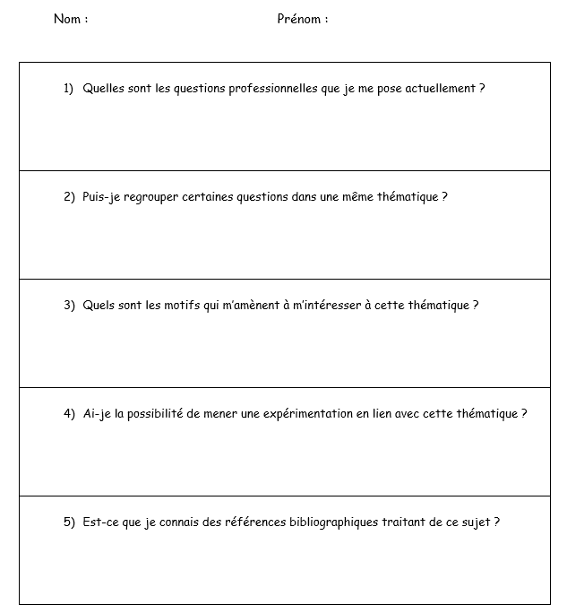
La fiche émergence 1
Consigne de travail :
Compléter la fiche
émergence 1

Slide 30
Tour de table
Présentation de la ou des thématique(s) retenue.s. par chaque étudiant / étudiante.
Orientations bibliographiques en fonction des sujets choisis.
Réponses aux questions des étudiants / étudiantes restées en suspens.

